Slide 1

C프로그래밍 (CSE2035) (Chap1. Pointers)
C 프로그래밍
Sungwon Jung, Ph.D.
Dept. of Computer Science and Engineering
Sogang University
Seoul, Korea
Tel: +82-2-705-8930
Email : jungsung@sogang.ac.kr

Slide 2
제출 형식
제출 메일 : 2015cprogramming02@gmail.com
메일 제목 : [실습1]학번_이름 : [실습1]20141234_홍길동
첨부 파일 : [실습1]학번_이름 .zip
( 각 소스 파일은 cp실습주_학번_p문제번호.c)
예를들어, 실습1의 문제 2번 소스 : cp1_20151234_p2.c
제출 기한 : 당일 수업 종료 시 까지
실습 시간 안에 제출 못할 시, 다음날 24:00까지 제출
담당 멘토들에게 , 실습결과를 확인 받은 후 제출
(그렇지 않은 경우 불인정)
COPY X

Slide 3

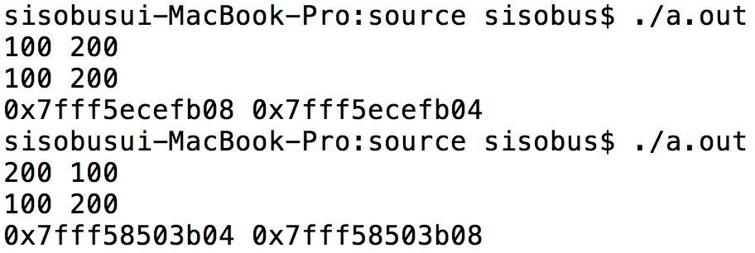
Practice 1.
두 정수를 입력받아 첫째 줄에 최소값과 최대값을 출력하고, 두번째 줄에 최소값과 최대값이 저장된 주소값을 출력한다.
요구사항
오른쪽의 변수들만 선언한다. (전부 사용할 필요는 없다.)
입력은 정수형 변수로 입력받지만, 이후 모든 연산은 정수형 포인터만을 이용한다.
Example

Slide 4

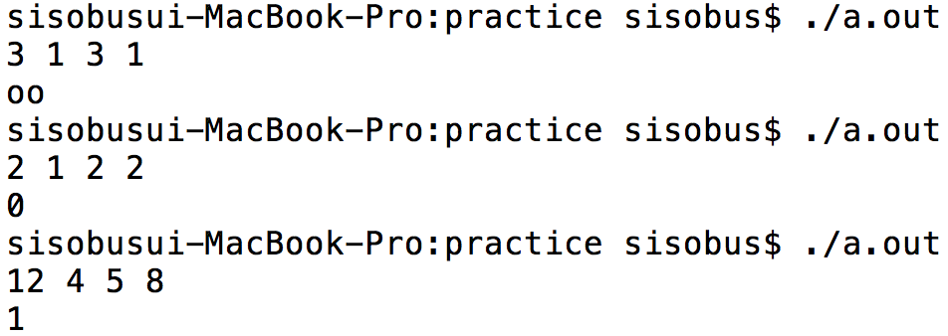
Practice 2.
네 실수 a, b, c, d가 입력으로 주어졌을때, y = a*x + b, y = c*x + d 이 두 직선이 한 점에서 만나는지, 만나지 않는지, 무수히 많은 점에서 만나는지 결정하라.
오른쪽의 변수들만 선언한다. (전부 사용할 필요는 없다.)
입력은 실수형 변수로 입력받지만, 이후 모든 연산은 실수형 포인터만을 이용한다.
한 점은 1, 만나지 않으면 0, 무수히 많으면 oo 를 출력한다.
Example

Slide 5


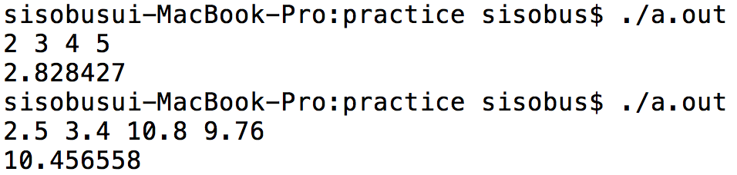
Practice 3.
2차원의 두 점 (a, b), (c, d)를 입력받아 유클리드 거리를 출력한다. (단 a, b, c, d 는 실수)
오른쪽의 변수들만 선언한다. (전부 사용할 필요는 없다.)
입력은 실수형 변수로 입력받지만, 이후 모든 연산은 실수형 포인터만을 이용한다.
sqrt 는 math.h 헤더파일에 존재한다.
Example

